Slide 1
іКейс
Інформаційно-телекомунікаційна Система Досудового Розслідування eCase Management System
Notes:
Є два варіанти оформлення: темна та світла та два варіанти логотипів. Просто оберіть інший Layout.
Поради:
Коротка та зрозуміла назва: Назва повинна відразу інформувати слухачів про основну тему презентації. Вибір ключових слів допомагає зосередити увагу на суті.
Додаткова інформація у підменю: Вказуйте повну назву та деталі в підменю, щоб не перевантажувати заголовок.

Slide 2
ОСНОВНІ ВІХИ ТА ДАТИ
Інфраструктура та сертифікат безпеки
Інтеграція з ЄРДР
Інтеграція з Д-3, додано 37 форм документів
Цифрове кримінальне провадження
Концептуальна ідея електронного КП
Законодавство
2018 - 2019
08.2020
04.2021 - 12.2021
04.2023
12.2023
завтра
2019 - 2020
15.12.2021
06.2020 - 12.2021
10.2023
сьогодні
Прототип іКейс
Дослідницька експлуатація іКейс
Введення в експлуатацію з 11 формами документів
Додано 22 форми документів
1000 е-Клопотань
Notes:
Варіанти заголовку:
Еволюція Проєкту: Основні Віхи та Дати
Хронологія Проєкту: Ключові Події та Досягнення
Розвиток Проєкту: Від Ідеї до Реалізації
Title Options:
Evolution of the Project: Key Milestones and Dates
Project Timeline: Major Events and Achievements
Project Development: From Idea to Implementation

Slide 3
СТАТИСТИЧНІ ДАНІ
Введено в експлуатацію 58 форм і шаблонів процесуальних документів
Понад 1300 кримінальних проваджень зареєстровано в системі
Понад 1000 електронних клопотань відправлені до суду через іКейс
Економія на 1 е-клопотанні, поданому з центрального управління, складає ~20€, та територіального управління ~200€
Notes:
Варіанти заголовку:
Дані та статистика
Аналітика даних
Статистичні дані

Slide 4
ЦІЛІ ТА ПЛАНИ НА 2024 РІК
Залучити локального підрядника для підтримки та розвитку системи
Розпочати процес надання доступу до матеріалів кримінального провадження для сторони захисту через систему
Збільшити кількість шаблонів процесуальних документів до 70
Запровадити облік і управління речовими доказами в системі.
70
Запровадити використання нових типів клопотань у системі для обміну з судом:
Запровадити нові ролі в системі:
Клопотання про арешт майна
Обліковець речових доказів
Спеціаліст (детектив кримінальної лабораторії)
Клопотання про продовження строків досудового розслідування
Захисник
Клопотання про продовження строків дії процесуальних обов’язків
Notes:
Варіанти заголовку:
Річний план розвитку
Цілі та плани на 2024 рік
Пріоритети 2024 року

Slide 5
ТРИРІЧНІ АМБІЦІЇ ТА ЗАВДАННЯ
Удосконалити інтеграцію іКейс з ЄРДР (повністю синхронізувати рух справи: реєстрація, призначення групи слідчих, призначення групи прокурорів, об’єднання, виділення, зупинення, закриття, направлення в суд).
Удосконалити інтеграцію іКейс з автоматизованою системою документообігу суду “Д-3”, в тому числі для синхронізації з Електронним судом (електронний кабінет).
ЄРДР
Розробити концепцію мобільного додатку іКейс для слідчого і прокурора
Ввести в експлуатацію 90 форм і шаблонів процесуальних документів, що забезпечить виконання 99% слідчих дій в системі
90
Забезпечити оновлену систему статистичного збору про розслідування, що потрібно для підвищення якості управлінської діяльності (управління ресурсами; управління цілями; управління справами; тощо).
Розвиток інтеграції іКейс з ЄСІТС (для того, щоб забезпечити єдиний потік інформації та матеріалів кримінального провадження від органу досудового розслідування до суду).
ЄСІТС
Впровадити аналітичний блок в роботу системи
Інтегрувати систему резервного сховища електронних доказів у кримінальному провадженні.
Впровадити штучний інтелект в роботу системи
Розробити електронний кабінет захисника в системі
Notes:
Варіанти заголовку:
Трирічні амбіції та завдання
Дорожня карта на наступні 3 роки
Стратегія на найближчі три роки

Slide 6
ЦІЛІ
Підвищення ефективності та швидкості
Покращена точність та надійність
Інтеграція даних: Мінімізує людські помилки під час введення та отримання даних.
Безпечне оброблення доказів: Забезпечує ланцюг збереження через цифрові журнали.
Кращий менеджмент ресурсів
Зменшення витрат: Знижує витрати на паперовий документообіг та зберігання.
Оптимізована робоча сила: Вивільняє людські ресурси для важливіших завдань.
Покращена співпраця та комунікація
Спільні платформи: Сприяє кращій комунікації між правоохоронними органами.
Інтегровані системи: Забезпечує безперешкодний обмін інформацією між всіма зацікавленими сторонами.
Підвищення прозорості та підзвітності
Аудиторські сліди: Веде детальні журнали всіх дій.
Довіра громадськості: Підвищує прозорість у системі правосуддя.
Покращення розслідування та аналізу
Інтеграція даних: Об'єднує дані з різних джерел для комплексного аналізу.
Використання великих даних: Збір та аналіз великих обсягів даних для виявлення трендів та патернів.
Автоматизація процесів: Оптимізує документообіг та обробку доказів.
Доступ до даних у режимі реального часу: Негайний доступ до кримінальних записів та баз даних.

Slide 7
ПІДВИЩЕННЯ ЕФЕКТИВНОСТІ ТА ШВИДКОСТІ
Автоматизація процесів: eCase MS дозволяє автоматизувати рутинні завдання, такі як введення даних, генерація документів та перевірка відповідності, що значно знижує витрати часу та зменшує кількість помилок, пов'язаних з людським фактором.
Миттєвий доступ до інформації: Використання eCase MS забезпечує швидкий доступ до всіх необхідних даних у будь-який час. Це дозволяє усім учасникам процесу оперативно отримувати та обмінюватися інформацією, що пришвидшує прийняття рішень.
Електронні підписи та документообіг: Електронні підписи надають можливість легалізувати документи без фізичної присутності, що значно спрощує і пришвидшує процес підписання та затвердження документів. Це також знижує ризик втрати чи пошкодження паперових документів.
Аналітика та звітність: eCase MS дозволяє використовувати аналітичні інструменти для обробки великих обсягів даних, виявлення трендів та аномалій. Автоматичне генерування звітів і статистики забезпечує прозорість та об'єктивність у прийнятті рішень.
Покращення координації: eCase сприяє кращій координації між різними службами та відомствами, зменшуючи час, необхідний на комунікацію та узгодження дій. Це дозволяє швидше реагувати на зміни та ефективніше вирішувати проблеми.
Notes:
Автоматизація процесів: eCase MS дозволяє автоматизувати рутинні завдання, такі як введення даних, генерація документів та перевірка відповідності, що значно знижує витрати часу та зменшує кількість помилок, пов'язаних з людським фактором.
Миттєвий доступ до інформації: Використання eCase MS забезпечує швидкий доступ до всіх необхідних даних у будь-який час. Це дозволяє усім учасникам процесу оперативно отримувати та обмінюватися інформацією, що пришвидшує прийняття рішень.
Електронні підписи та документообіг: Електронні підписи надають можливість легалізувати документи без фізичної присутності, що значно спрощує і пришвидшує процес підписання та затвердження документів. Це також знижує ризик втрати чи пошкодження паперових документів.
Аналітика та звітність: eCase MS дозволяє використовувати аналітичні інструменти для обробки великих обсягів даних, виявлення трендів та аномалій. Автоматичне генерування звітів і статистики забезпечує прозорість та об'єктивність у прийнятті рішень.
Покращення координації: eCase сприяє кращій координації між різними службами та відомствами, зменшуючи час, необхідний на комунікацію та узгодження дій. Це дозволяє швидше реагувати на зміни та ефективніше вирішувати проблеми.

Slide 8
ПОРІВНЯННЯ
до eCase MS
Призначення групи слідчих і повідомлення про початок ДР | 2 хвилини | 15 хвилин
Формування клопотання | 2 години | 1 день
Ознайомлення з матеріалами досудового розслідування | 1 день | 6 місяців
Економія паперу за рахунок використання електронних документів | флешка | стос паперів
Обмін інформацією в системі проти фізичної передачі матеріалів | 0 кілометрів | ∞ кілометрів

Slide 9
КРАЩИЙ МЕНЕДЖМЕНТ РЕСУРСІВ
Ефективність використання часу: eCase MS дозволяє значно скоротити час на обробку документів, пошук інформації та ведення справ.
Зменшення витрат: eCase MS знижує витрати на папір, друк, зберігання фізичних архівів та поштові послуги.
Оптимізація робочого процесу: Автоматизація рутинних завдань звільняє час для більш важливих та складних задач, що підвищує продуктивність працівників.
Покращена комунікація: Легкий доступ до інформації та можливість миттєвого обміну документами покращує координацію між різними відділами та організаціями.
Notes:
Ефективність використання часу: eCase MS дозволяє значно скоротити час на обробку документів, пошук інформації та ведення справ.
Зменшення витрат: eCase MS знижує витрати на папір, друк, зберігання фізичних архівів та поштові послуги.
Оптимізація робочого процесу: Автоматизація рутинних завдань звільняє час для більш важливих та складних задач, що підвищує продуктивність працівників.
Покращена комунікація: Легкий доступ до інформації та можливість миттєвого обміну документами покращує координацію між різними відділами та організаціями.

Slide 10
ПОКРАЩЕНА ТОЧНІСТЬ ТА НАДІЙНІСТЬ
Точність: Зниження ризику людських помилок при введенні даних. Швидка і точна перевірка інформації.
Цілісність Даних: Усі записи зберігаються в єдиному форматі, що полегшує їх обробку та аналіз. Можливість відстежувати зміни та виправлення в реальному часі.
Надійність: Використання шифрування для забезпечення конфіденційності та цілісності даних. Системи резервного копіювання для запобігання втраті даних.
Доступність: Швидкий доступ до необхідної інформації для всіх учасників процесу в будь-який час. Виключення дублювання даних та плутанини.
Notes:
Точність: Зниження ризику людських помилок при введенні даних. Швидка і точна перевірка інформації.
Цілісність Даних: Усі записи зберігаються в єдиному форматі, що полегшує їх обробку та аналіз. Можливість відстежувати зміни та виправлення в реальному часі.
Надійність: Використання шифрування для забезпечення конфіденційності та цілісності даних. Системи резервного копіювання для запобігання втраті даних.
Доступність: Швидкий доступ до необхідної інформації для всіх учасників процесу в будь-який час. Виключення дублювання даних та плутанини.

Slide 11
ПОКРАЩЕНА СПІВПРАЦЯ ТА КОМУНІКАЦІЯ
Єдиний портал даних: Усі учасники кримінального процесу мають доступ до необхідної інформації через єдину електронну систему.
Оновлення в режимі реального часу: Миттєві оновлення справи доступні для всіх зацікавлених сторін.
Автоматичні повідомлення: Сповіщення про нові документи, судові засідання та зміни статусу справи.
Електронна пошта та чати: Вбудовані засоби комунікації для обговорення деталей справи.
Логування дій: Усі дії в системі записуються, що забезпечує прозорість і можливість перевірки.
Контроль доступу: Чітко визначені права доступу до різних рівнів інформації. Покращена координація між учасниками процесу
Спільний доступ до документів: Можливість одночасної роботи з документами різними учасниками процесу.
Спільні календарі: Узгодження дат та часу зустрічей.
Автоматизоване нагадування: Нагадування про терміни та важливі події.
Notes:
Єдиний портал даних: Усі учасники кримінального процесу мають доступ до необхідної інформації через єдину електронну систему.
Оновлення в режимі реального часу: Миттєві оновлення справи доступні для всіх зацікавлених сторін.
Автоматичні повідомлення: Сповіщення про нові документи, судові засідання та зміни статусу справи.
Електронна пошта та чати: Вбудовані засоби комунікації для обговорення деталей справи.
Логування дій: Усі дії в системі записуються, що забезпечує прозорість і можливість перевірки.
Контроль доступу: Чітко визначені права доступу до різних рівнів інформації. Покращена координація між учасниками процесу
Спільний доступ до документів: Можливість одночасної роботи з документами різними учасниками процесу.
Спільні календарі: Узгодження дат та часу зустрічей.
Автоматизоване нагадування: Нагадування про терміни та важливі події.

Slide 12
ПІДВИЩЕННЯ ПРОЗОРОСТІ ТА ПІДЗВІТНОСТІ
Доступність інформації: Електронна система дозволяє всім учасникам процесу (слідчим, адвокатам, прокурорам та суддям) мати доступ до однієї і тієї ж інформації в режимі реального часу.
Відкритість даних: Можливість забезпечення громадського доступу до певних аспектів кримінального провадження для забезпечення громадського контролю.
Фіксація дій: Кожна дія в електронній системі реєструється, що дозволяє легко відстежувати хід розслідування та судового процесу.
Контроль строків: Система автоматично відстежує строки виконання процесуальних дій, що сприяє уникненню затягування справ.
Звітування: Можливість генерації автоматизованих звітів щодо прогресу справи, що полегшує нагляд та контроль за процесом.
Notes:
Доступність інформації: Електронна система дозволяє всім учасникам процесу (слідчим, адвокатам, прокурорам та суддям) мати доступ до однієї і тієї ж інформації в режимі реального часу.
Зменшення корупції: Автоматизація процесів знижує ризик людського фактора та корупційних дій, оскільки всі дії фіксуються та можуть бути відстежені.
Відкритість даних: Можливість забезпечення громадського доступу до певних аспектів кримінального провадження для забезпечення громадського контролю.
Фіксація дій: Кожна дія в електронній системі реєструється, що дозволяє легко відстежувати хід розслідування та судового процесу.
Контроль строків: Система автоматично відстежує строки виконання процесуальних дій, що сприяє уникненню затягування справ.
Звітування: Можливість генерації автоматизованих звітів щодо прогресу справи, що полегшує нагляд та контроль за процесом.

Slide 13
ОСНОВНІ МОЖЛИВОСТІ
Взаємодія з іншими системами
Спільний робочий простір для основних учасників кримінального провадження
Облік слідчих дій, документів, доказів, арештованого майна, учасників кримінального провадження
Миттєвий обмін інформацією між учасниками кримінального провадження
Створення процесуальних документів в електронній формі
Фіксація кожної дії користувача системи
Автоматизація формування процесуальних документів на основі введення лише оригінальної (невідомої для системи) інформації
Стандартизація процесуальних документів, процесів і процедур — «єдині стандарти»

Slide 14
СТВОРЕННЯ ПРОЦЕСУАЛЬНИХ ДОКУМЕНТІВ В ЕЛЕКТРОННІЙ ФОРМІ
В іКейс є можливість формування процесуальних документів, що автоматизує цей процес для слідчих та прокурорів. Це скорочує час на заповнення, знижує кількість помилок, автоматично підтягує частину даних із системи, зменшує витрати на логістику та забезпечує миттєвий обмін інформацією між відомствами. Цифровий підпис підвищує безпеку та автентичність. Наразі введено 58 форм і шаблонів документів, мета - досягти 90 форм для покриття 99% слідчих дій.

Slide 15
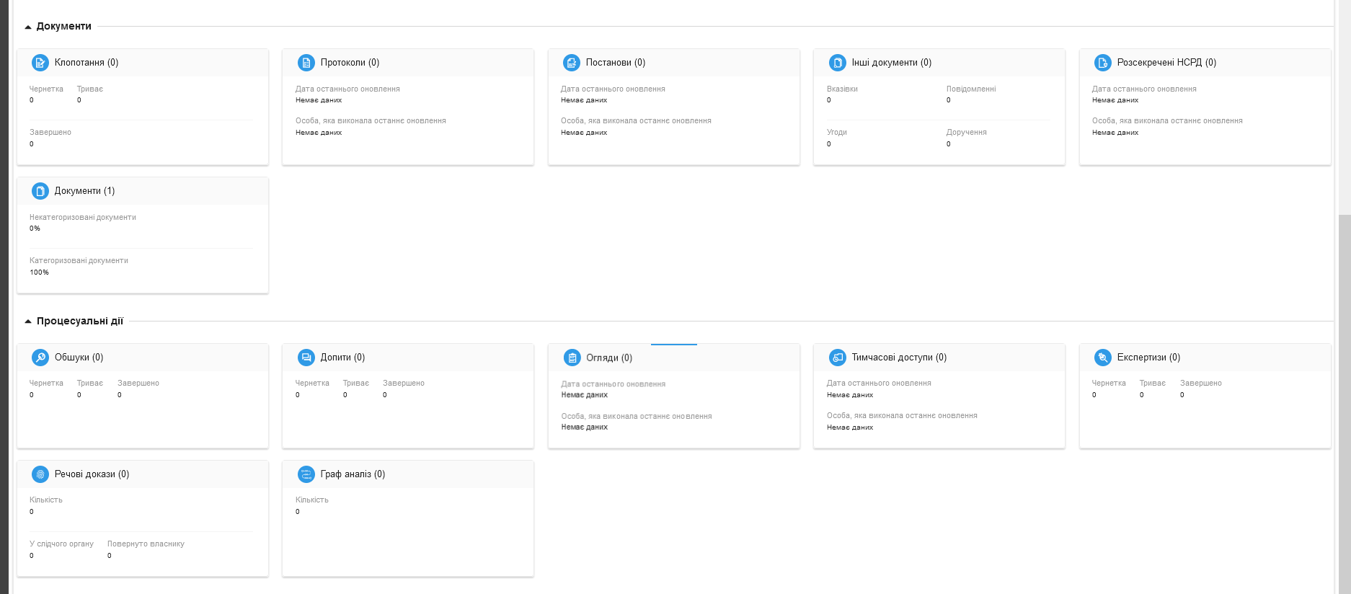
Створити нову справу
Користувач
1
Notes:
Макет вікна системи з закритим меню (світла тема). Цей макет можна модифікувати та експортувати у формат SVG для використання у користувацьких інструкціях.

Slide 16
ГОЛОВНА ПАНЕЛЬ
Оберіть переглянути/оновити свій профіль чи вихід із системи
Відобразити/приховати календар. Створити нове завдання або нову зустріч
Натисніть, щоб відкрити або закрити головне меню системи
Створити нову справу
Користувач
1
Натисніть та оберіть Кримінальне провадження, щоб додати нове кримінальне правопорушення
Переглянути мої сповіщення
Ознайомитися з інструкціями до системи
Notes:
Заголовок:
Головна панель інтерфейсу eCase MS
Основні елементи головної панелі eCase MS
Функціональні можливості Головної панелі eCase MS
Опис: Головна панель eCase MS містить ключові елементи для зручної роботи: меню навігації, іконки сповіщень та опції налаштування профілю користувача.

Slide 17
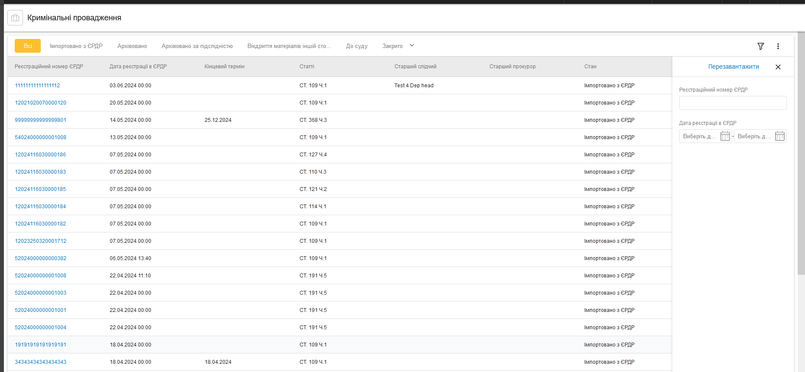
ЗАГАЛЬНИЙ ВИГЛЯД
Застосуйте фільтр за станом кримінального провадження
Створити нову справу
Користувач
1
Відсортуйте список за необхідним параметром натиснувши на заголовок колонки
Щоб відкрити/закрити пошукову панель натисніть на значок лійки
Змінити режим подання списку
Застосуйте відповідний фільтр для швидкого пошуку провадження
Навігація по сторінкам списку
Notes:
Заголовок:
Загальний вигляд інтерфейсу: Список кримінальних проваджень
Інтерфейс eCase: Перелік кримінальних проваджень
Список кримінальних справ в інтерфейсі eCase
Опис:
Загальний вигляд інтерфейсу eCase MS зі списком кримінальних проваджень. Інтерфейс забезпечує зручний доступ до всіх справ, дозволяючи швидко знаходити потрібну інформацію., клопотань, завдань та інше.

Slide 18
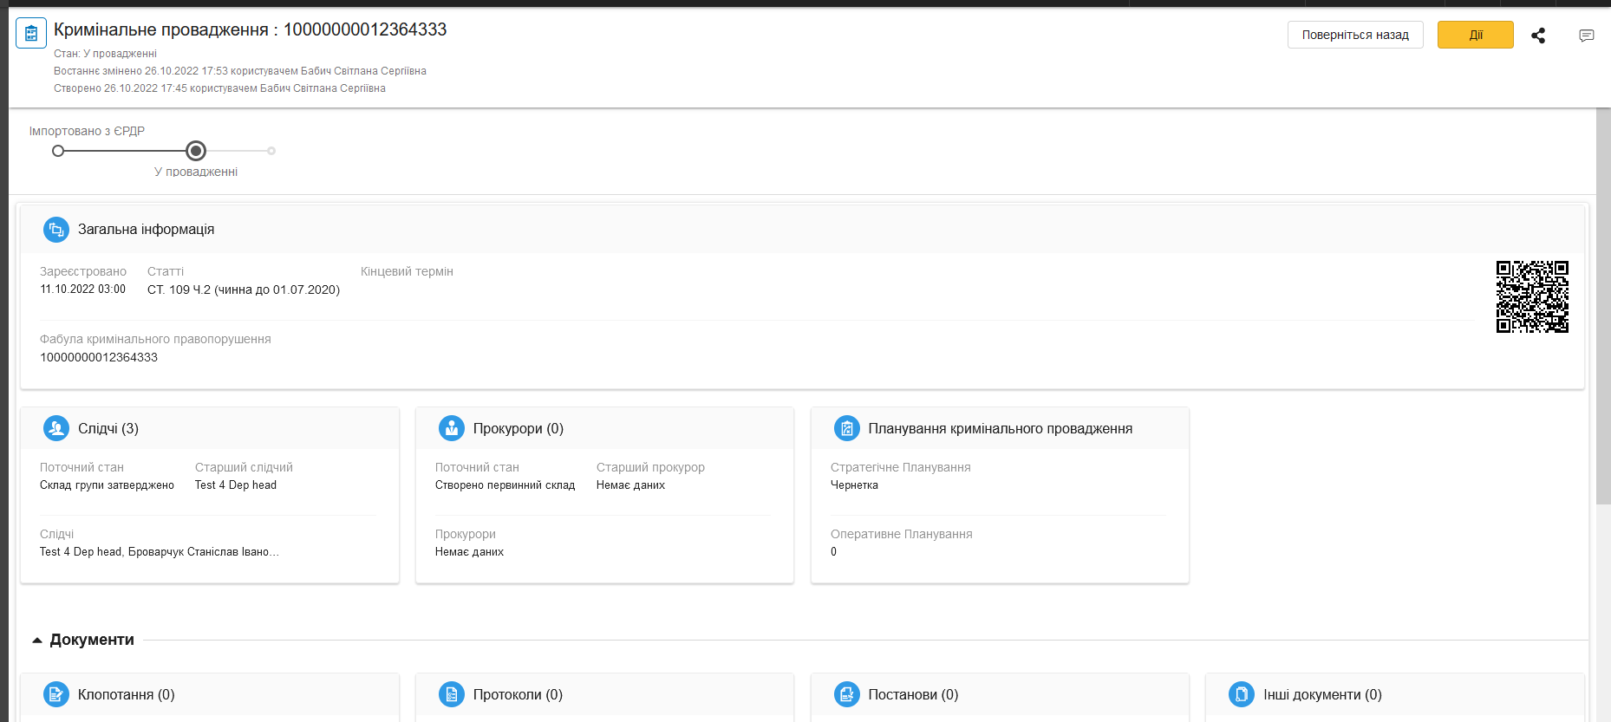
КРИМІНАЛЬНЕ ПРОВАДЖЕННЯ
Меню з швидкою навігацією
Створити нову справу
Користувач
1
Відкрити/закрити панель коментарів
Відкрити матеріали учаснику захисту
Обрати статус кримінально провадження
Стан робочого процесу КП
Загальна інформація та блоки: Слідчі, Прокурори та Планування КП
Блок Документи та Процесуальні дії
Notes:
Заголовок:
Загальний вигляд інтерфейсу: Модуль «Кримінальне провадження»
Модуль «Кримінальне провадження» в eCase MS: Загальний вигляд інтерфейсу
Інтерфейс модуля «Кримінальне провадження» в eCase MS
Опис:
Загальний вигляд модуля "Кримінальне провадження" в eCase MS. Користувачам доступний повний функціонал для ефективного управління кримінальними провадженнями.

Slide 19
МЕНЮ НАВІГАЦІЇ
Кримінальне провадження
Огляд
Оперативне планування
Розсекречені НСРД
Тимчасові доступи
Загальна інформація
Клопотання
Документи
Експертизи
Слідчі
Протоколи
Обшуки
Речові докази
Прокурори
Постанови
Допити
Граф аналіз
Стратегічне планування
Інші документи
Огляди

